Slide 1

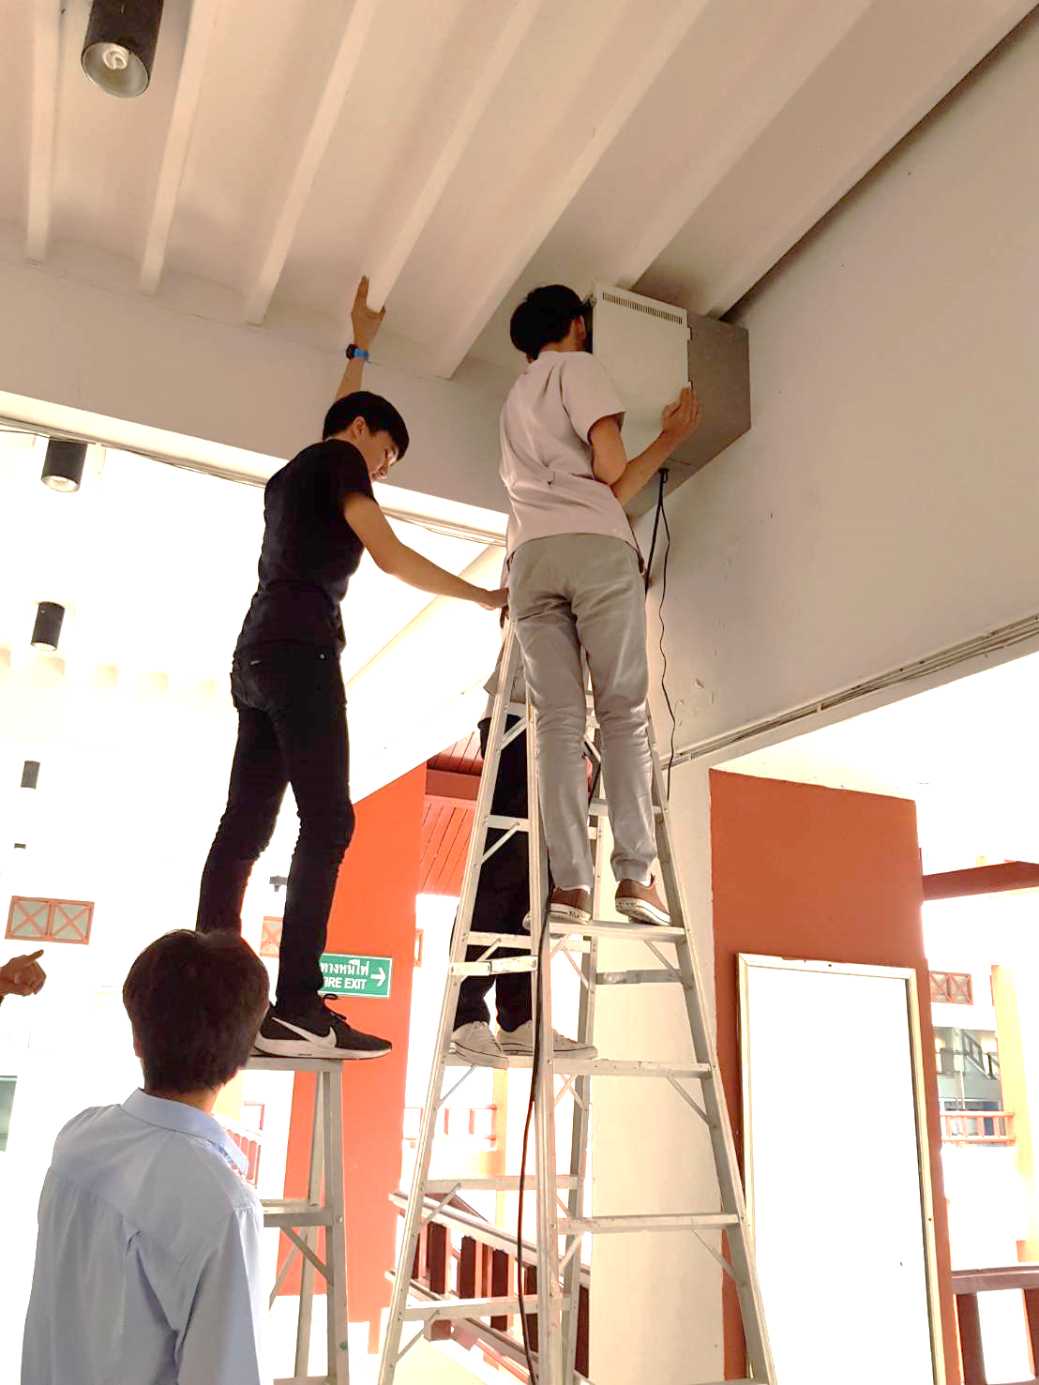
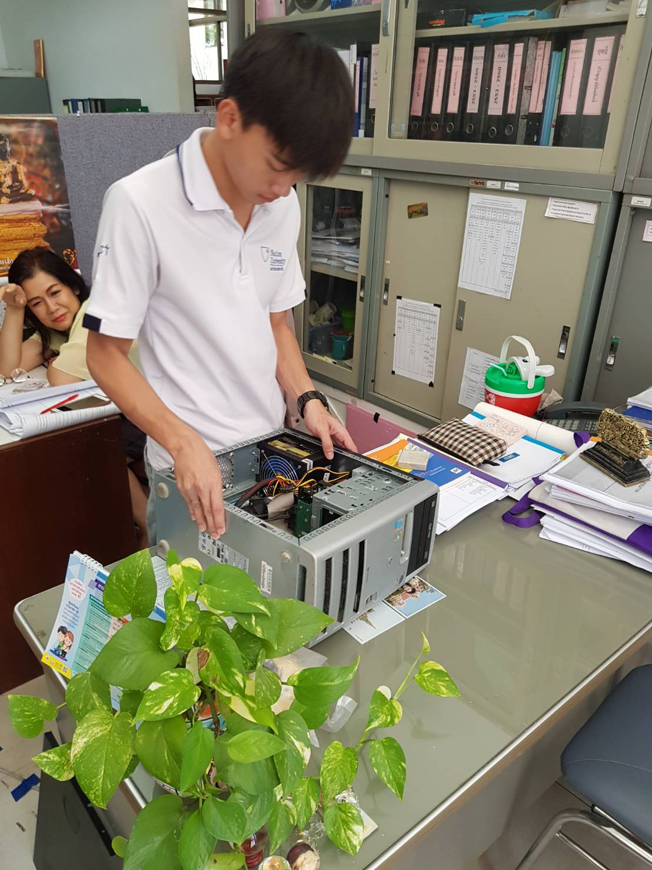
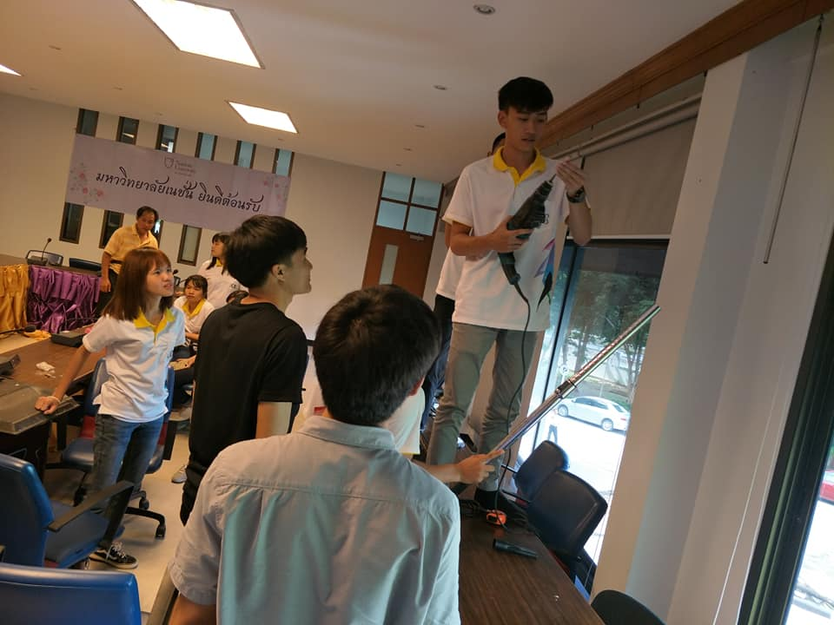
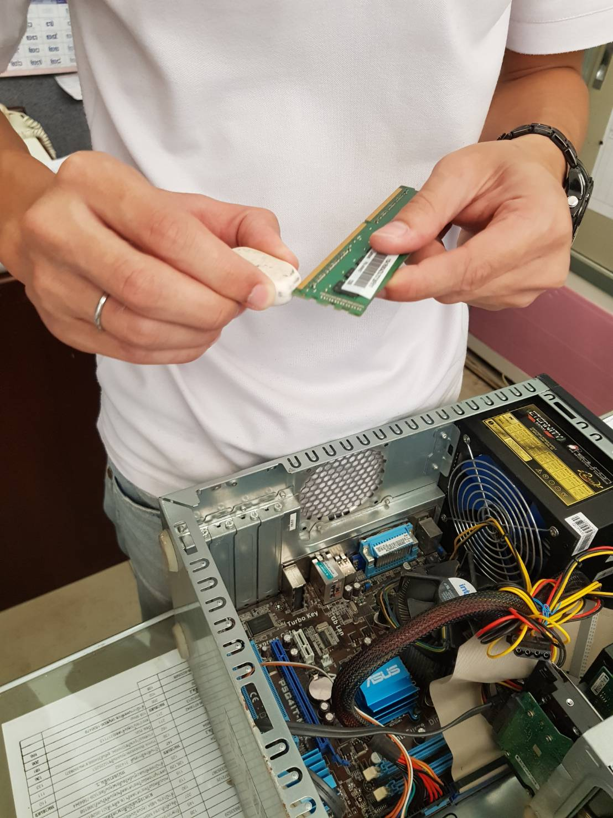
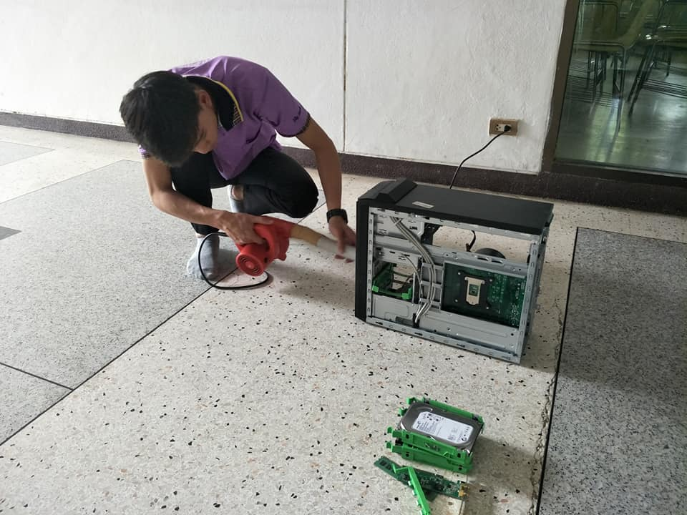
นำเสนอผลการฝึกงาน

Slide 2
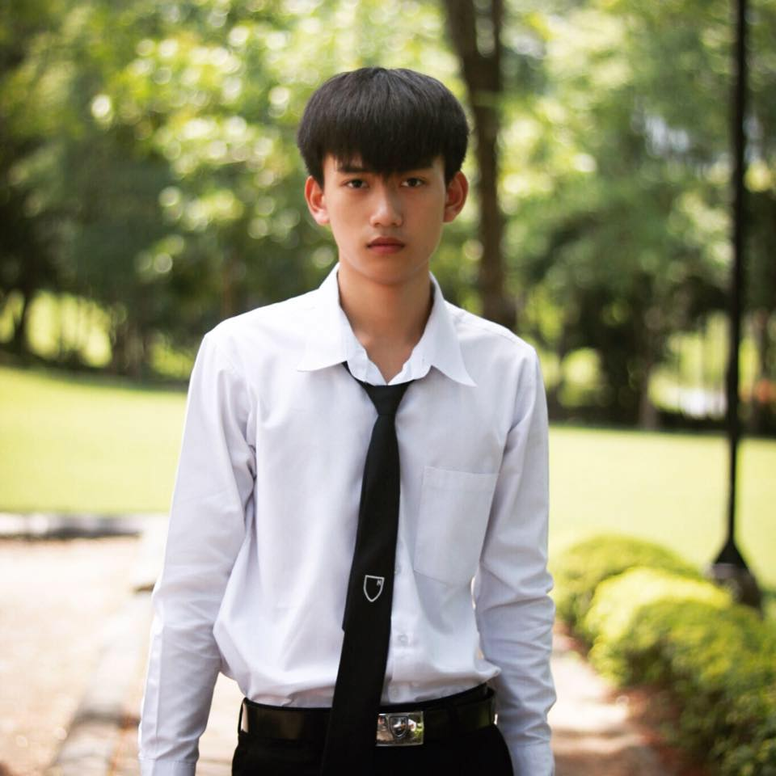
ข้อมูลส่วนตัว
นายณัฐภัทร คำมูล
นิสิตชั้นปีที่ 3 สาขาวิทยาการคอมพิวเตอร์ คณะบริหารธุรกิจและรัฐประศาสนศาสตร์
ฝึกงาน ณ มหาวิทยาลัยเนชั่น

Slide 3
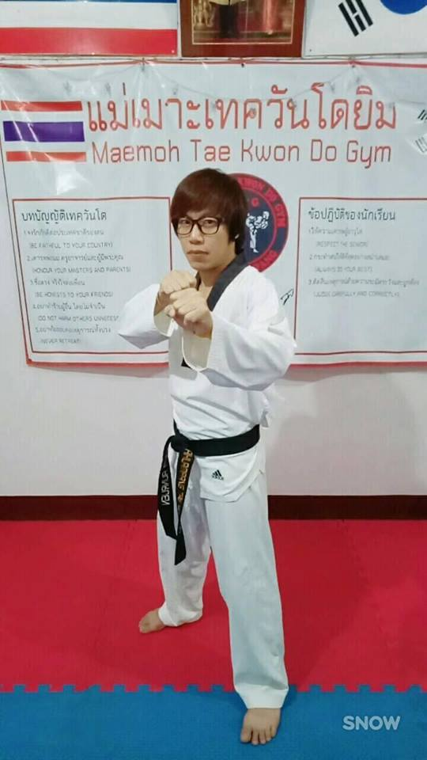

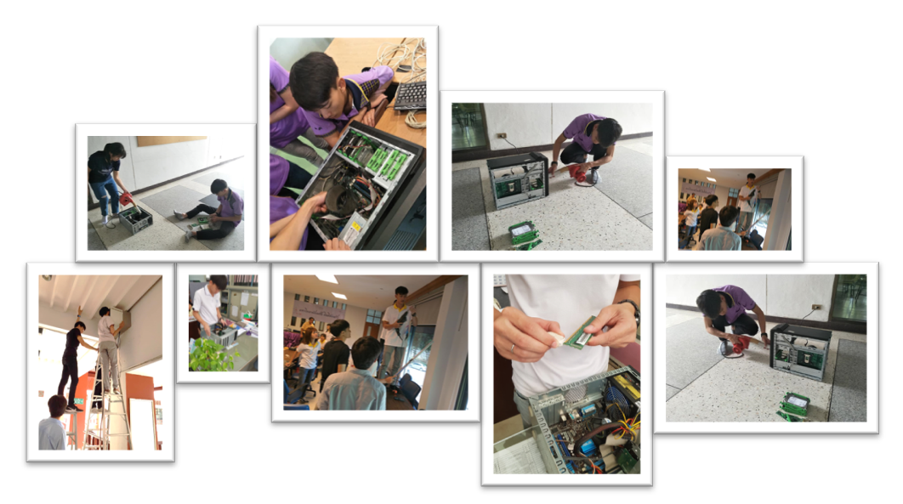
แผนก งานเทคโนโลยีสารสนเทศ
หัวหน้างาน : นายเปรม อุ่นเรือง (พี่เปรม)
ตำแหน่ง : ผู้ช่วยอำนวยการเทคโนโลยีสารสนเทศ
พี่เลี้ยงดูแล : นายเอกพันธ์ วุฒิชัย (พี่เบ้นซ์)
ตำแหน่ง : ผู้ช่วยอำนวยการเทคโนโลยีสารสนเทศ

Slide 4
แผนฝึกปฏิบัติงาน
สถานที่ฝึกปฏิบัติงาน มหาวิทยาลัยเนชั่น หน่วยงานเทคโนโลยีสารสนเทศ เริ่มฝึกปฏิบัติงานวันที่ 3 มิถุนายน 2562 ถึง วันที่ 12 กรกฎาคม 2562 งานที่ได้รับมอบหลาย ฝึกปฏิบัติงานเป็นจิตอาสาด้านไอที และทำเว็บไซต์ตามที่ได้รับมอบหมาย
รายละเอียดงาน | มิ.ย. | ก.ค. | ส.ค. | ก.ย. | ต.ค.
1.ฝึกจิตอาสาด้านไอที
2.เริ่มทำเว็บไซต์ตามที่ได้รับมอบหมาย
3.จัดทำรูปเล่มสรุปการฝึกปฏิบัติงาน
4.ส่งรูปเล่มสรุปการฝึกปฏิบัติงาน
5.นำเสนอการฝึกปฏิบัติงาน

Slide 5
หน้าที่ความรับผิดชอบในงาน
ปฏิบัติงานตามภาระหน้าที่ ที่ได้รับมอบหมายทันกำหนดภายใต้คำแนะนำ
รับรู้สภาพปัญหาที่เกี่ยวข้องกับงานของตนเอง
ปฏิบัติงานบรรลุเป้าหมายตามนโยบายและแผนเสร็จทันเวลาที่กำหนด
วิเคราะห์และแก้ไขปัญหาเฉพาะหน้าที่มีผลกระทบต่องานได้
วางแผนการดำเนินงานและปฏิบัติจนบรรลุวัตถุประสงค์ และเป้าหมาย
รับรู้ วิเคราะห์ และประเมินสถานการณ์ สภาพปัญหา และสภาพแวดล้อม ทั้งภายในและภายนอก และมีการวางแผนเตรียมรับสถานการณ์ต่าง ๆ ได้อย่างเหมาะสม
พัฒนาและสร้างสรรค์งาน
มีความรับผิดชอบและตรงต่อเวลา

Slide 6
งานที่ได้รับมอบหมาย
งานหลัก
ศึกษาเกี่ยวกับการลง Windows 10
ศึกษาเกี่ยวกับการทำเว็บไซต์ด้วยภาษา PHP
ทำเว็บไซต์ตามที่ได้รับมอบหมาย
งานรอง
ช่วยแก้ปัญหาเกี่ยวกับด้านคอมพิวเตอร์ ของหน่วยงานภายในมหาวิทยาลัย

Slide 7

งานหลัง : จัดทำเว็บไซต์ตามที่ได้รับมอบหมาย
รูปที่ 1 หน้าแรก

Slide 8
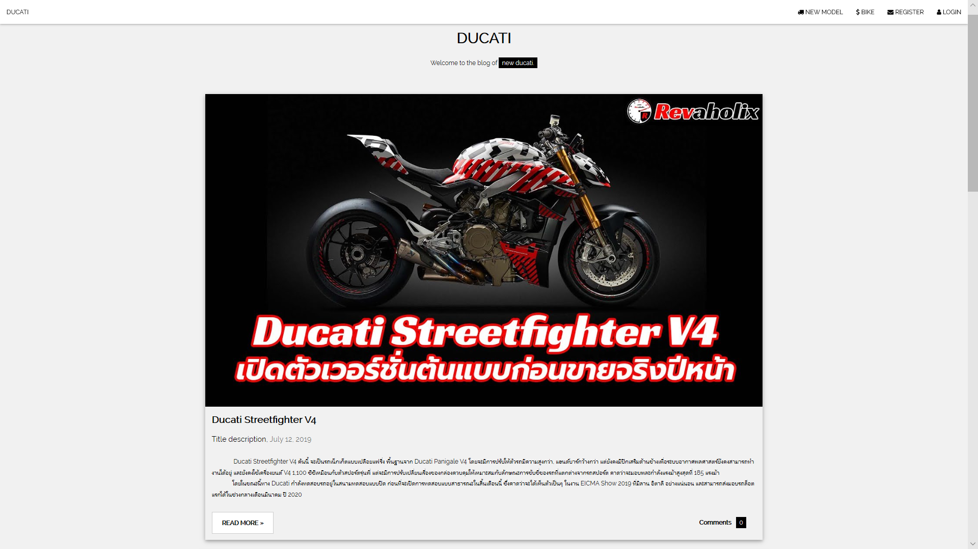
รูปที่ 2 หน้า New model เป็นหน้าที่นำเสนอเกี่ยวกับข้อมูลของรถมอเตอร์ไซค์ที่กำลังจะเข้ามาใหม่
ในปี 2020

Slide 9
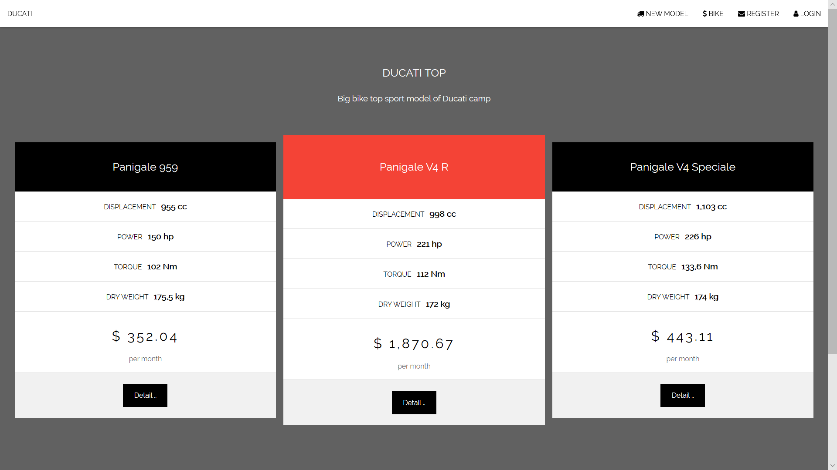
รูปที่ 3 หน้า Bike อธิบายเกี่ยวกับรถมอเตอร์ไซค์รุ่นที่ Top ที่สุด

Slide 10
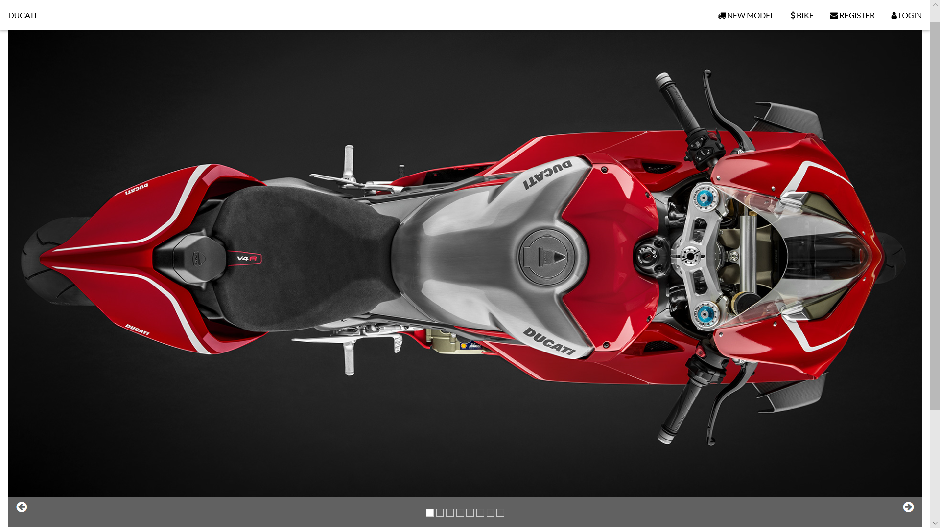
ย้อน
กลับ
ถัด
ไป
รูปที่ 3.1 หน้าดีไซด์ ตัวรถ เมื่อกดปุ่ม Detail

Slide 11
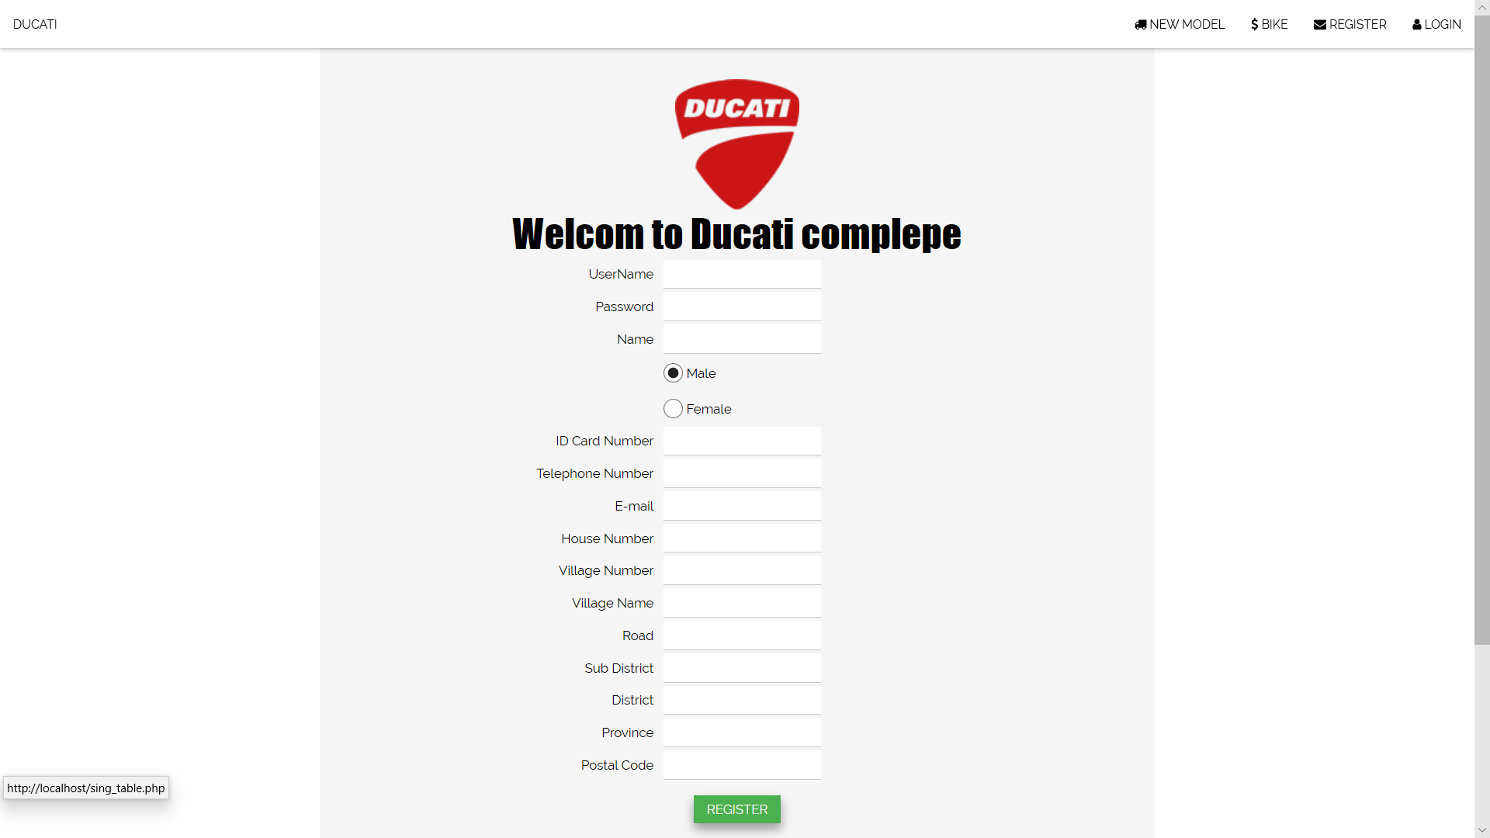
กดสมัคร
รูปที่ 4 หน้า Register เป็นหน้าที่เอาไว้ให้ลูกค้า หรือ User สมัครเป็นสมาชิก

Slide 12
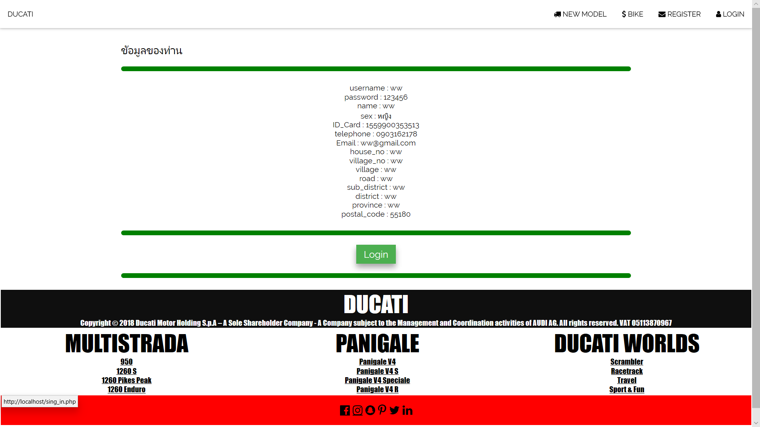
กดเพื่อ Login
รูปที่ 4.1 หน้าแสดงข้อมูลของสมาชิก เมื่อกดปุ่ม Register

Slide 13
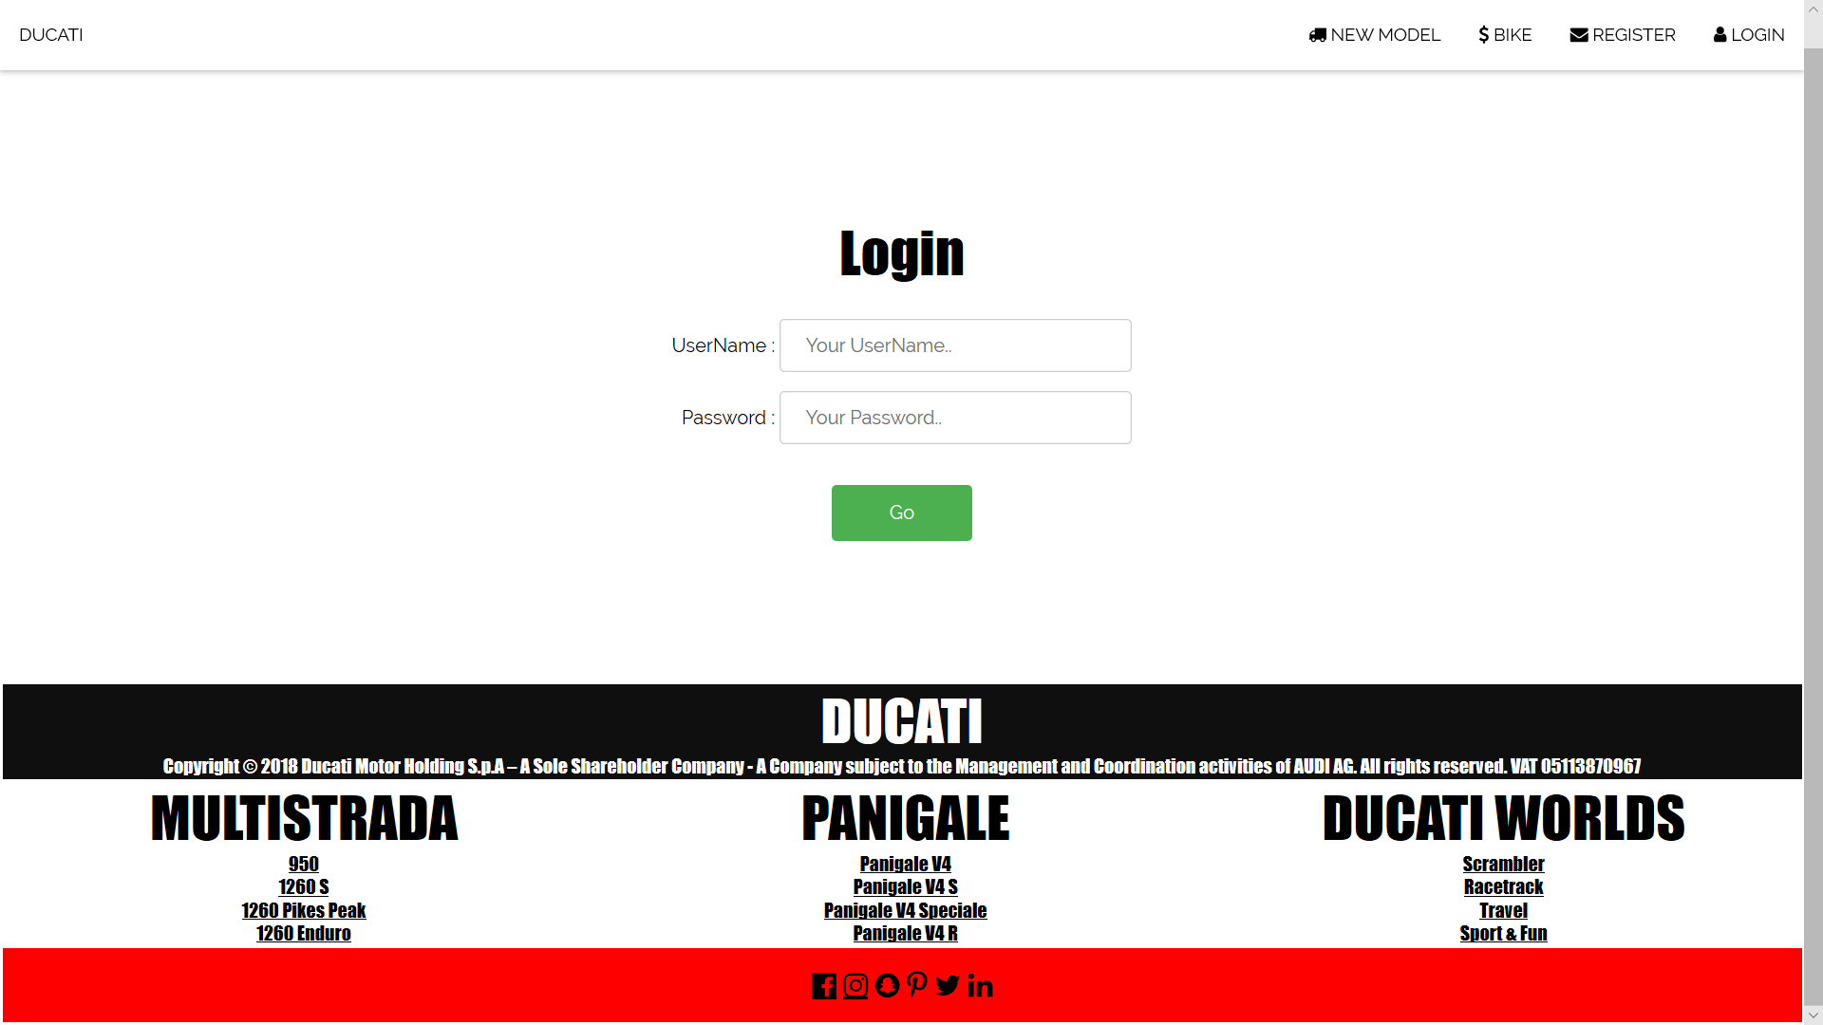
รูปที่ 5 หน้า login เป็นหน้าที่ใช้เข้าสู่ระบบของ User และ admin

Slide 14
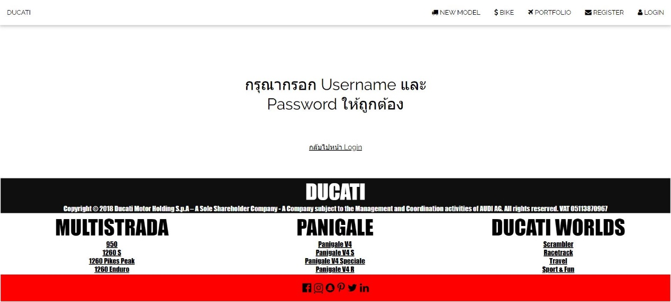
รูปที่ 5.1 หน้ากรอก Username หรือ Password ผิดจะมีปุ่มให้กดกลับไปยังหน้า Login
เพื่อทำการ Login อีกครั้ง

Slide 15

รูปที่ 5.2 หน้า admin จะมาสามารถเข้าไปยังหน้าข้อมูลสมาชิก และข้อมูลของเราได้

Slide 16
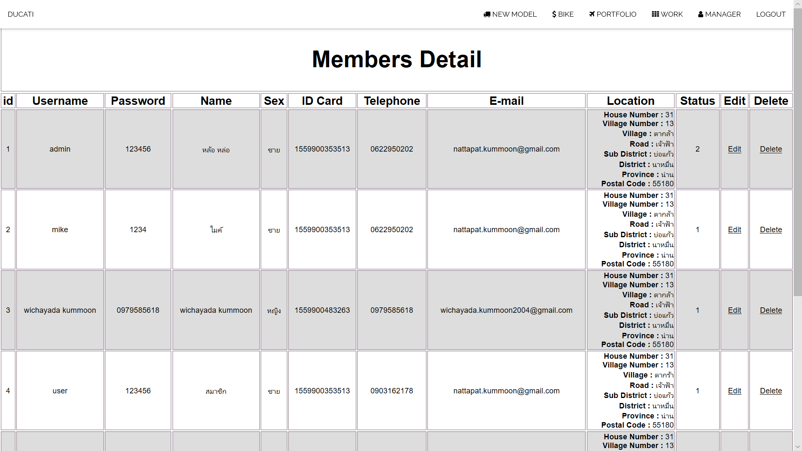
Edit
Delete
รูปที่ 5.3 หน้า ข้อมูลสมาชิก จะแสดงข้อมูลของสมาชิกทั้งหมด และสามารถลบ
และแก้ไขข้อมูลของสมาชิกได้

Slide 17
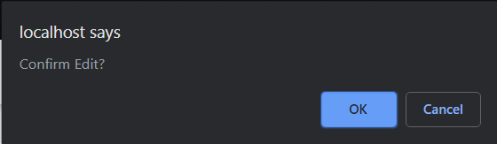
รูปที่ 5.4 กดยืนยันการแก้ไข

Slide 18
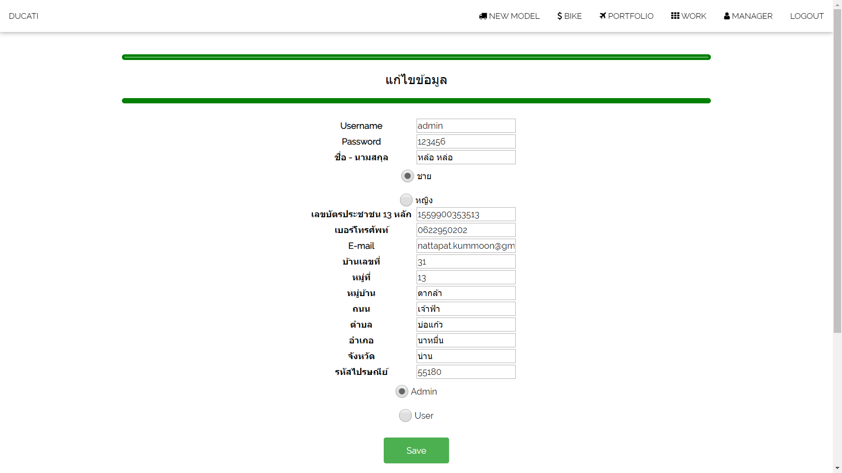
รูปที่ 5.5 หน้า Edit สำหรับ Admin สามารถปรับจาก User เป็น Admin ได้

Slide 19
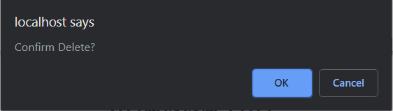
รูปที่ 5.6 เมื่อต้องการลบข้อมูลสมาชิกจะมีแจ้งเตือนก่อนการลบ เพื่อยืนยันการลบข้อมูลอีกครั้ง

Slide 20
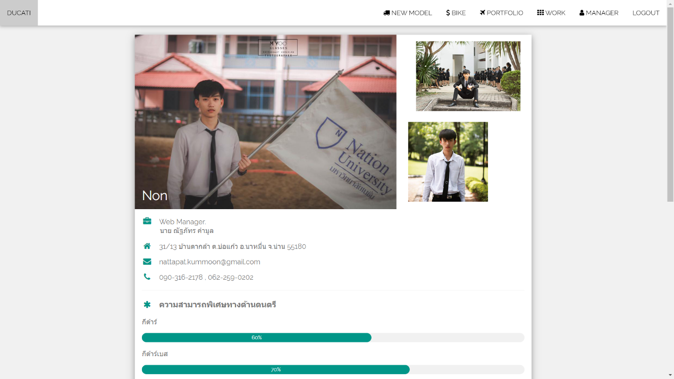
รูปที่ 5.7 หน้า ข้อมูลเกี่ยวกับผู้พัฒนาเว็บไซต์ แสดงข้อมูลส่วนตัว

Slide 21

รูปที่ 6 หน้า User เป็นหน้าแรกที่มีการ Login จาก User

Slide 22
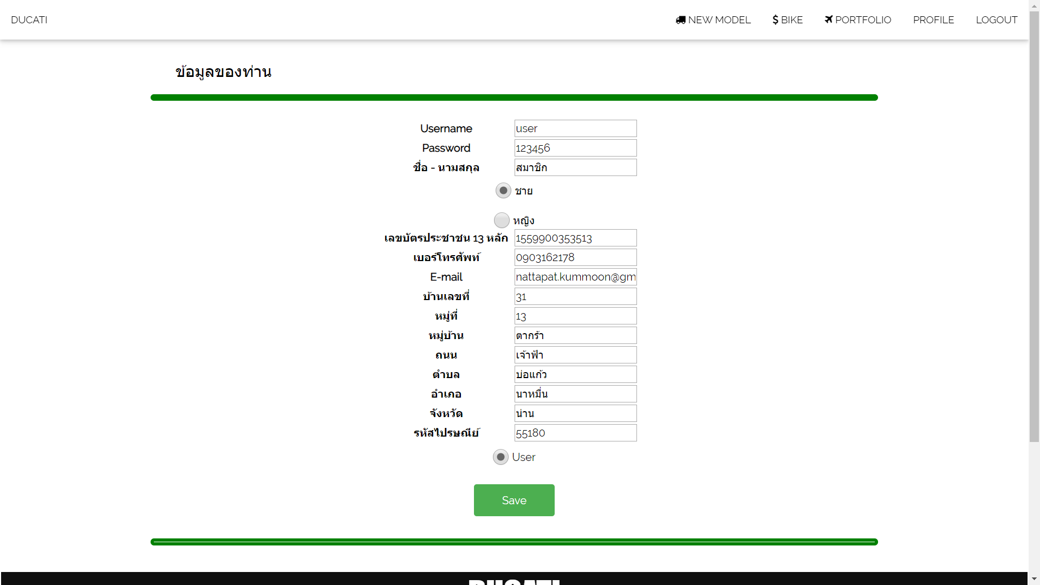
รูปที่ 6.1 หน้าแก้ไขข้อมูลของ User สามารถแก้ไขข้อมูลของตัวเองได้

Slide 23
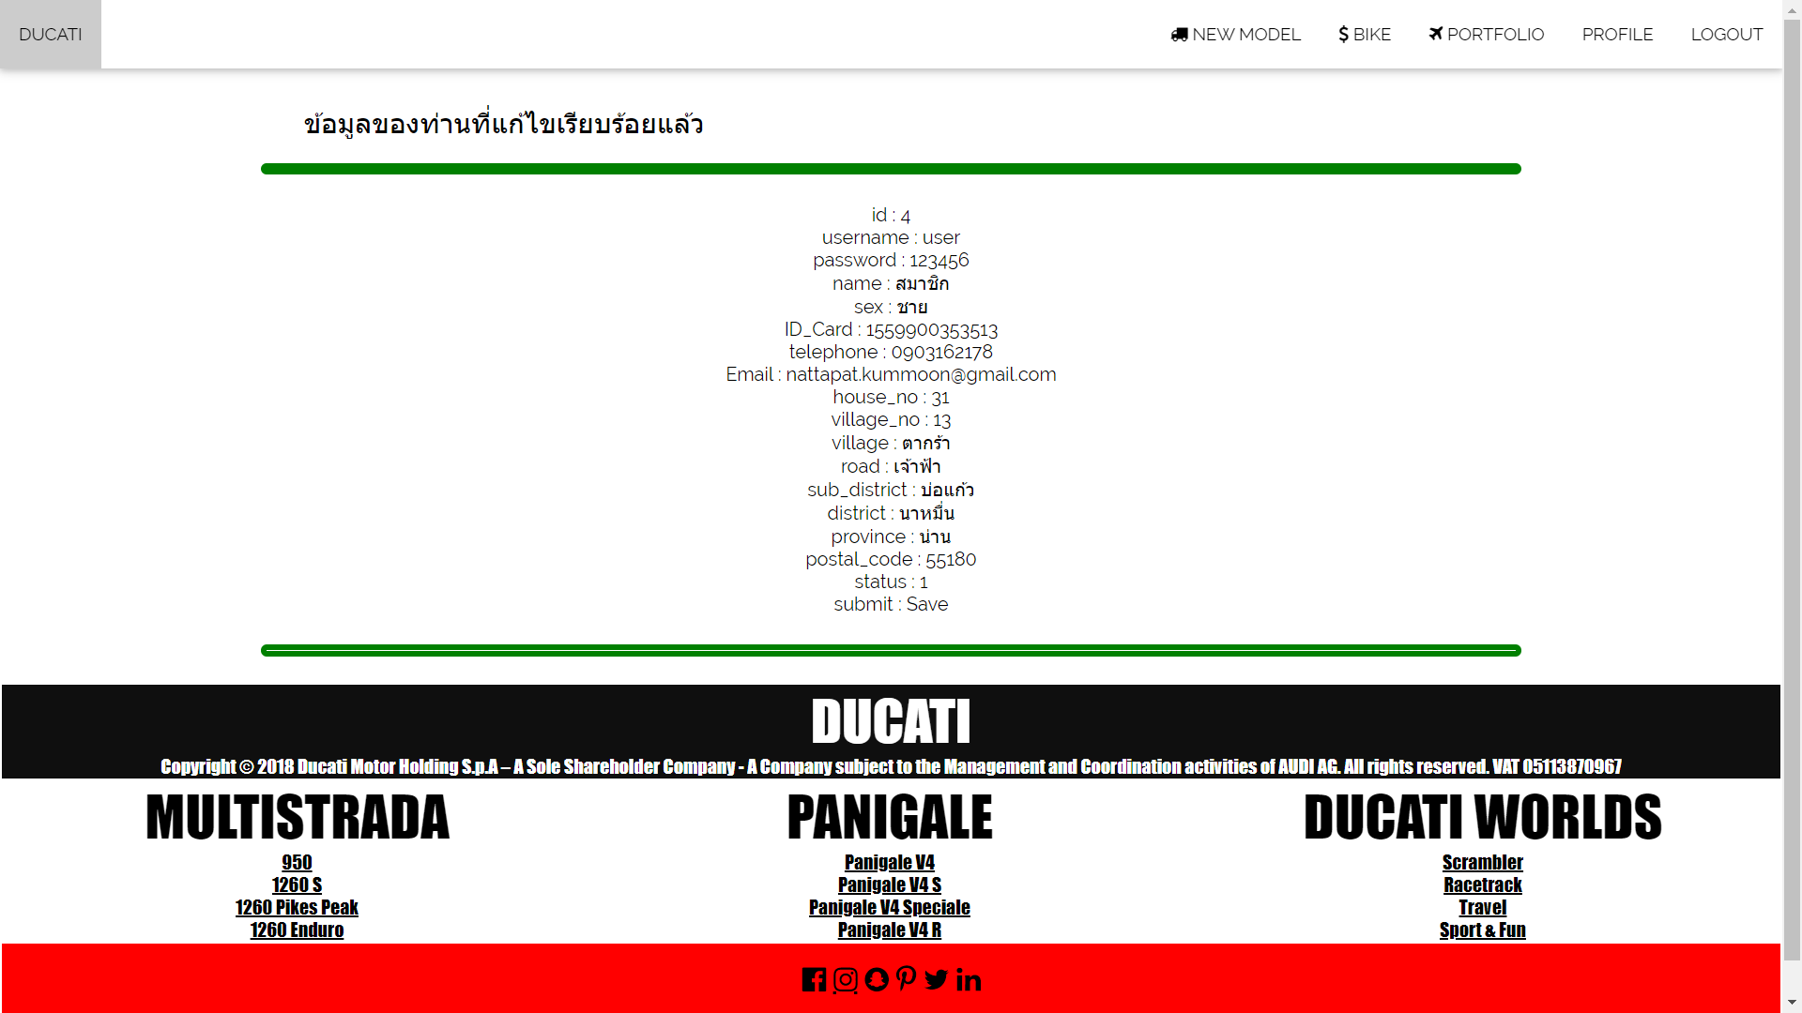
รูปที่ 6.2 หน้า Save เมื่อ User กด Save ข้อมูลจะเด้งมายังหน้านี้

Slide 24
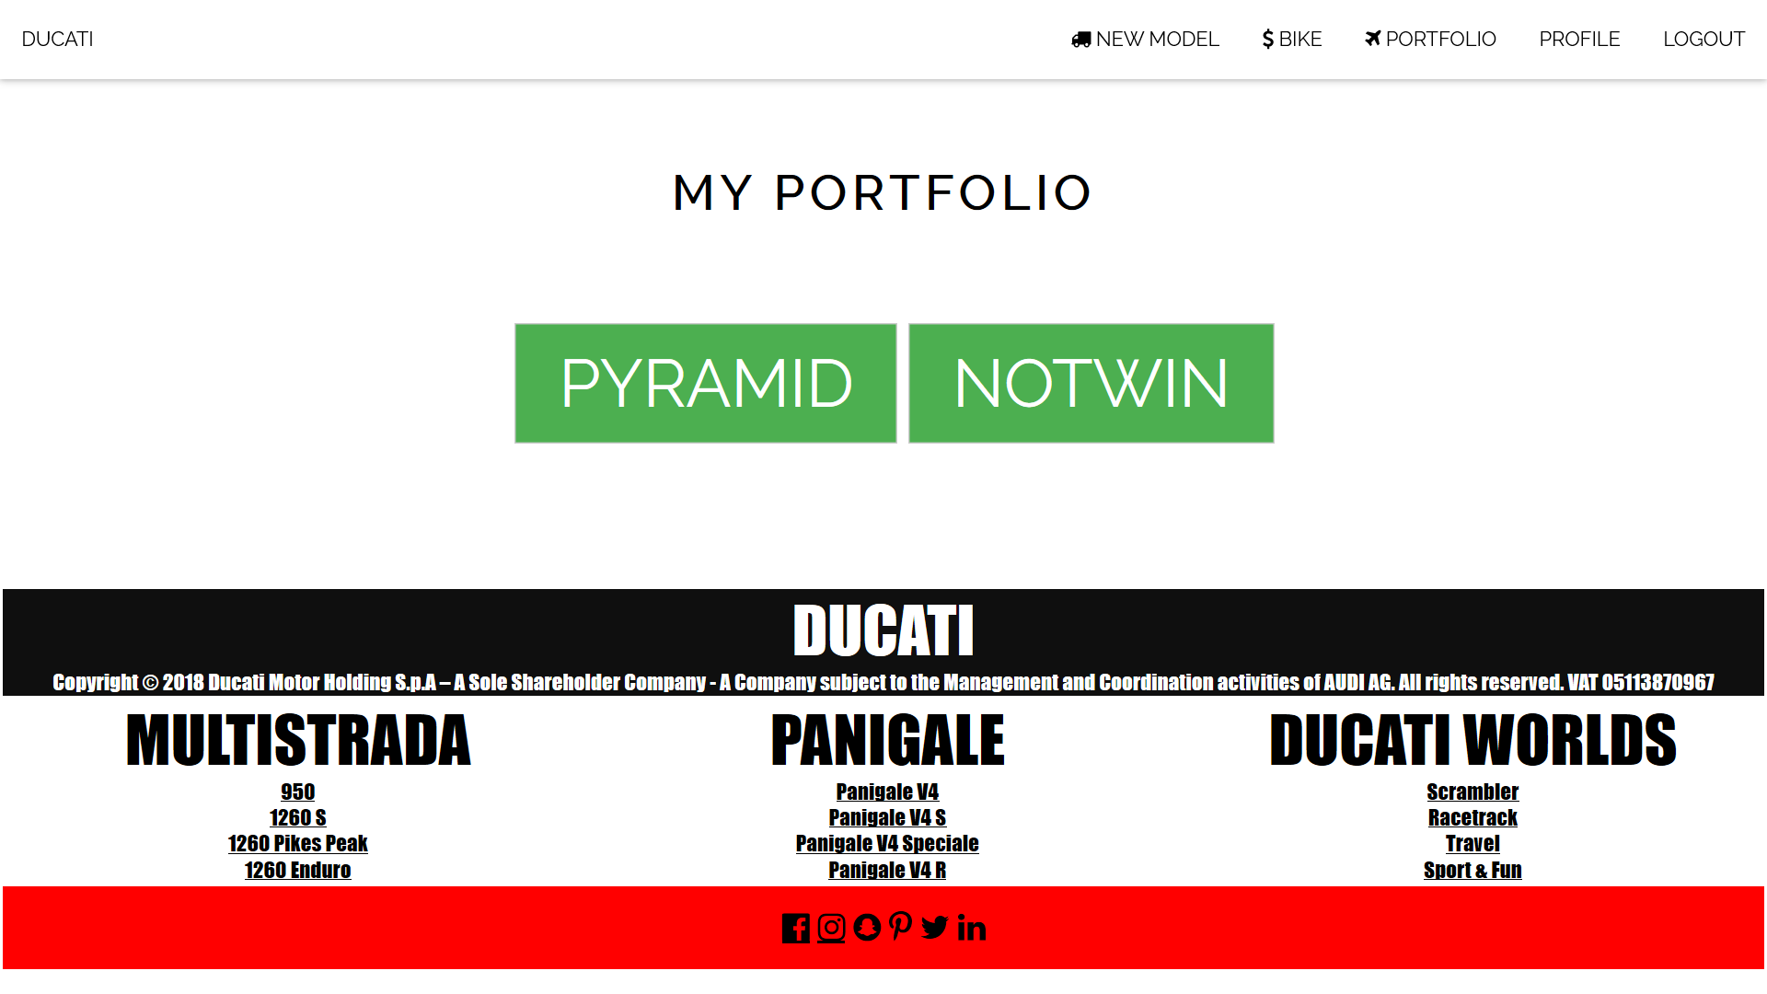
รูปที่ 6.3 หน้า Portfolio เป็นหน้าที่นำเสนอผลงานทางด้านคอมฯ

Slide 25
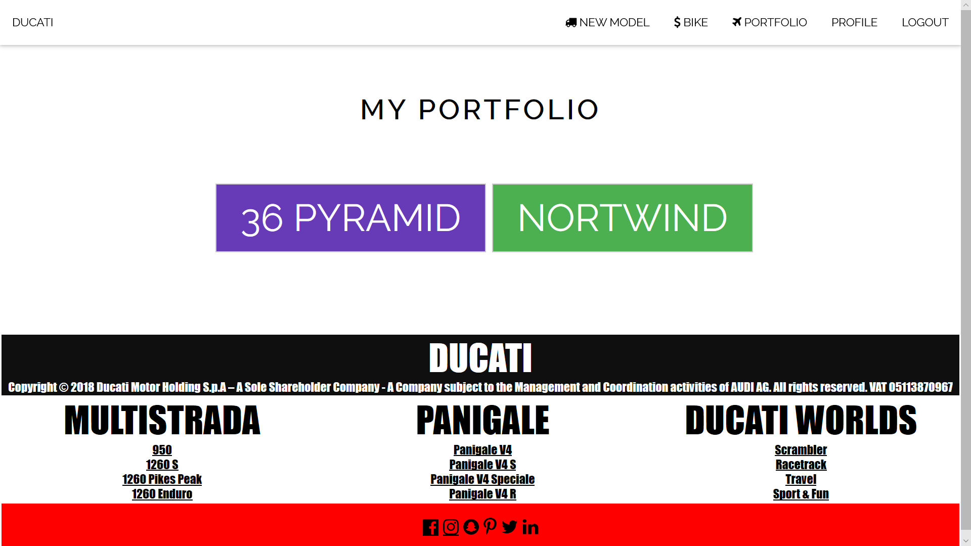
รูปที่ 6.4 หน้า เมนูเลือกไปยังหน้า Pyramid

Slide 26
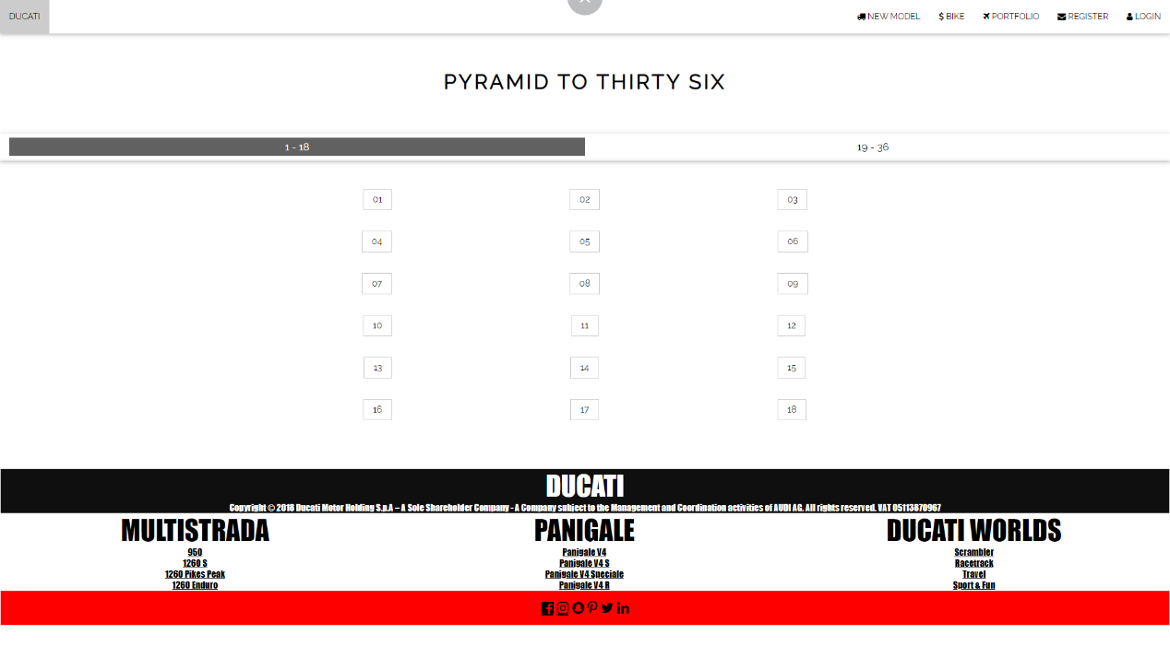
รูปที่ 6.5 หน้า 36 Pyramid Number

Slide 27
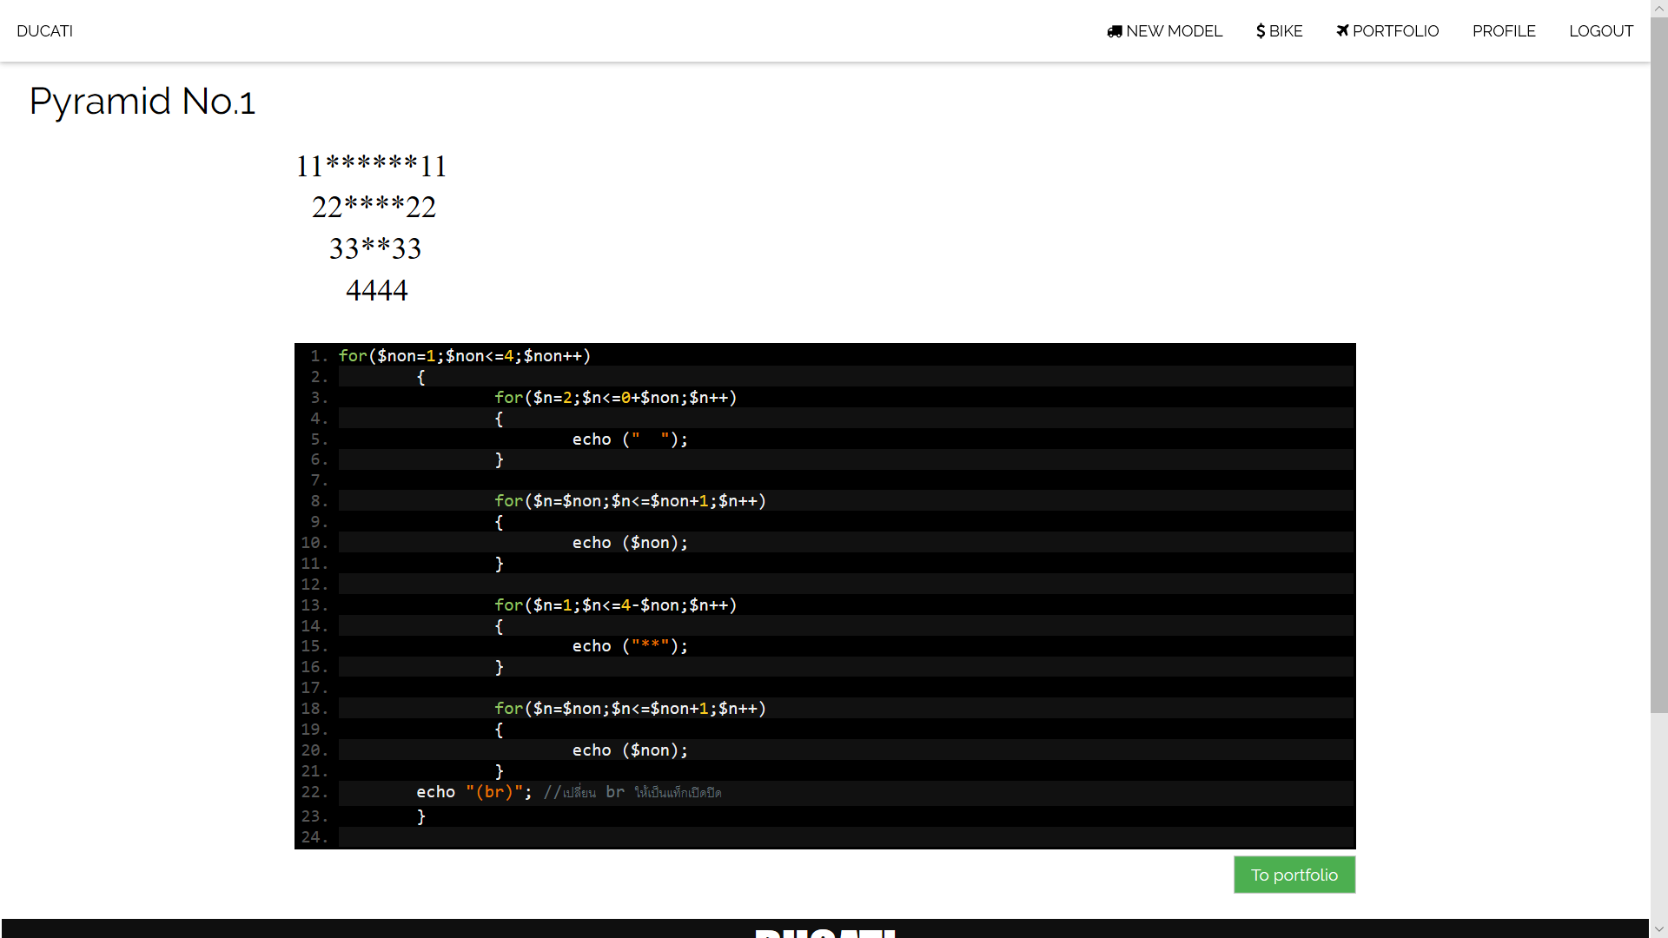
รูปที่ 6.6 หน้า Pyramid Number ตัวที่ 1

Slide 28
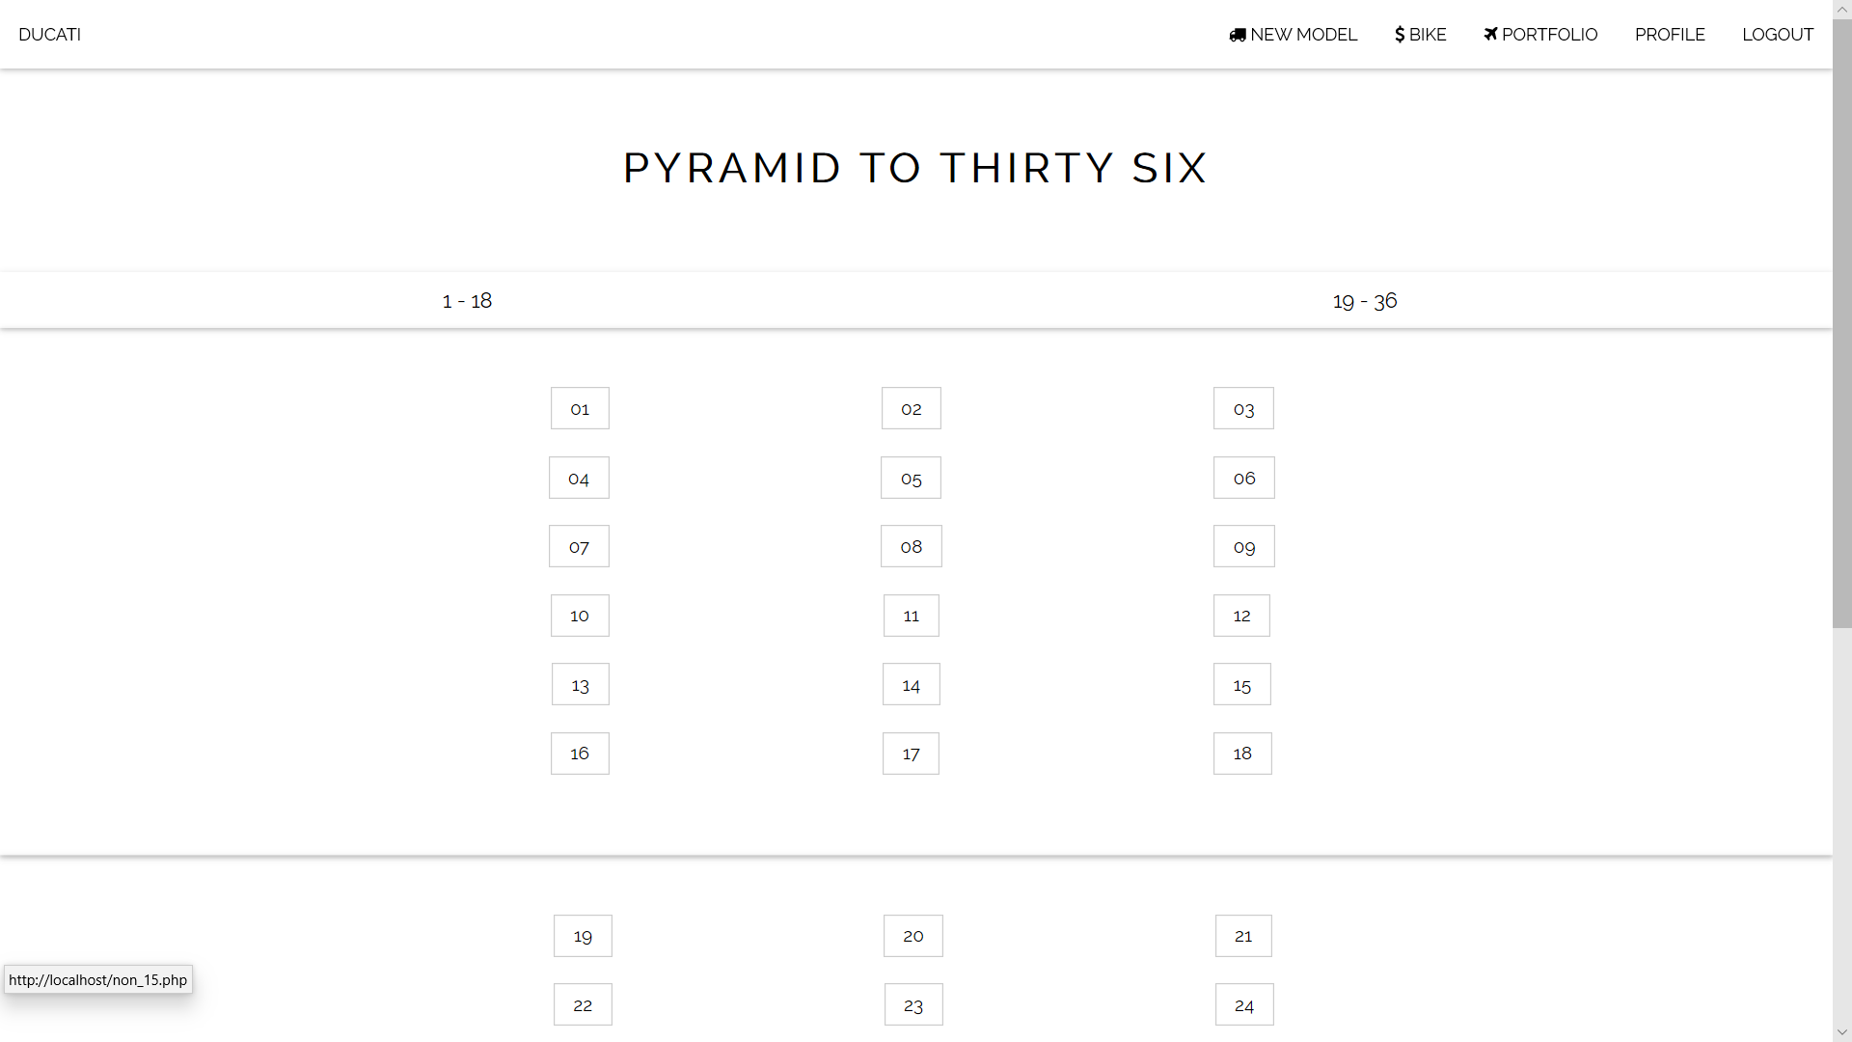
รูปที่ 6.7 หน้า Pyramid Number ทั้งหมด

Slide 29
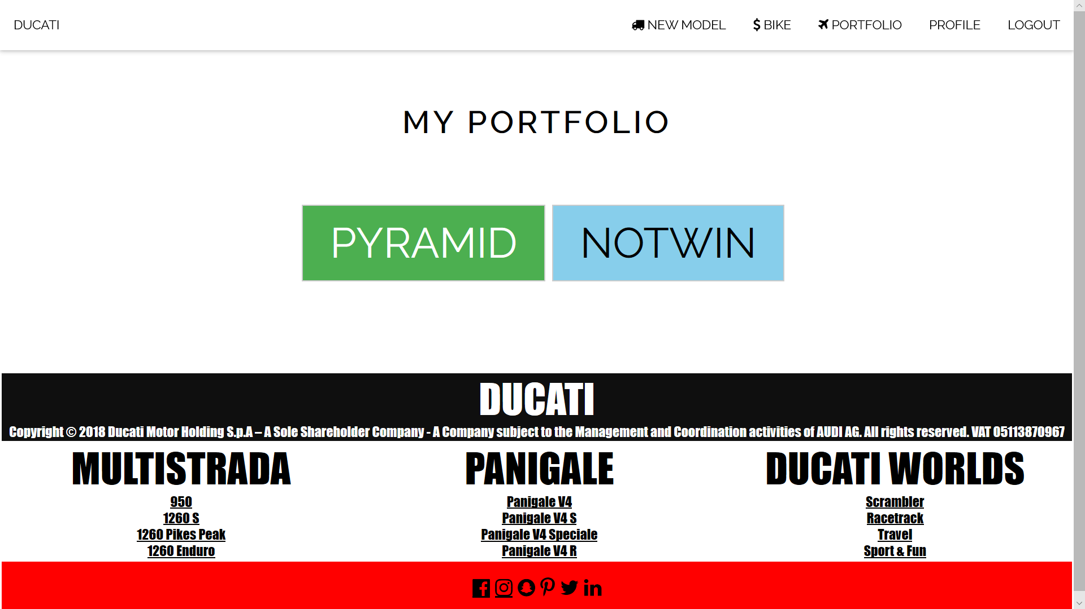
รูปที่ 6.8 หน้า เมนูเลือกไปยังหน้า Nortwind

Slide 30
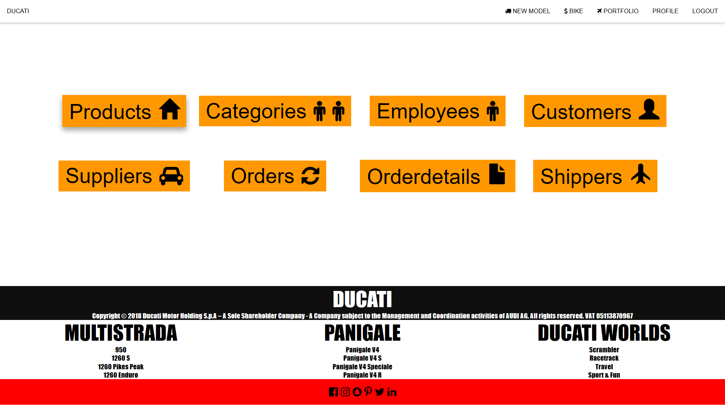
รูปที่ 6.9 หน้า เมนูเลือกไปยังหน้าต่างๆ ของ Nortwind

Slide 31
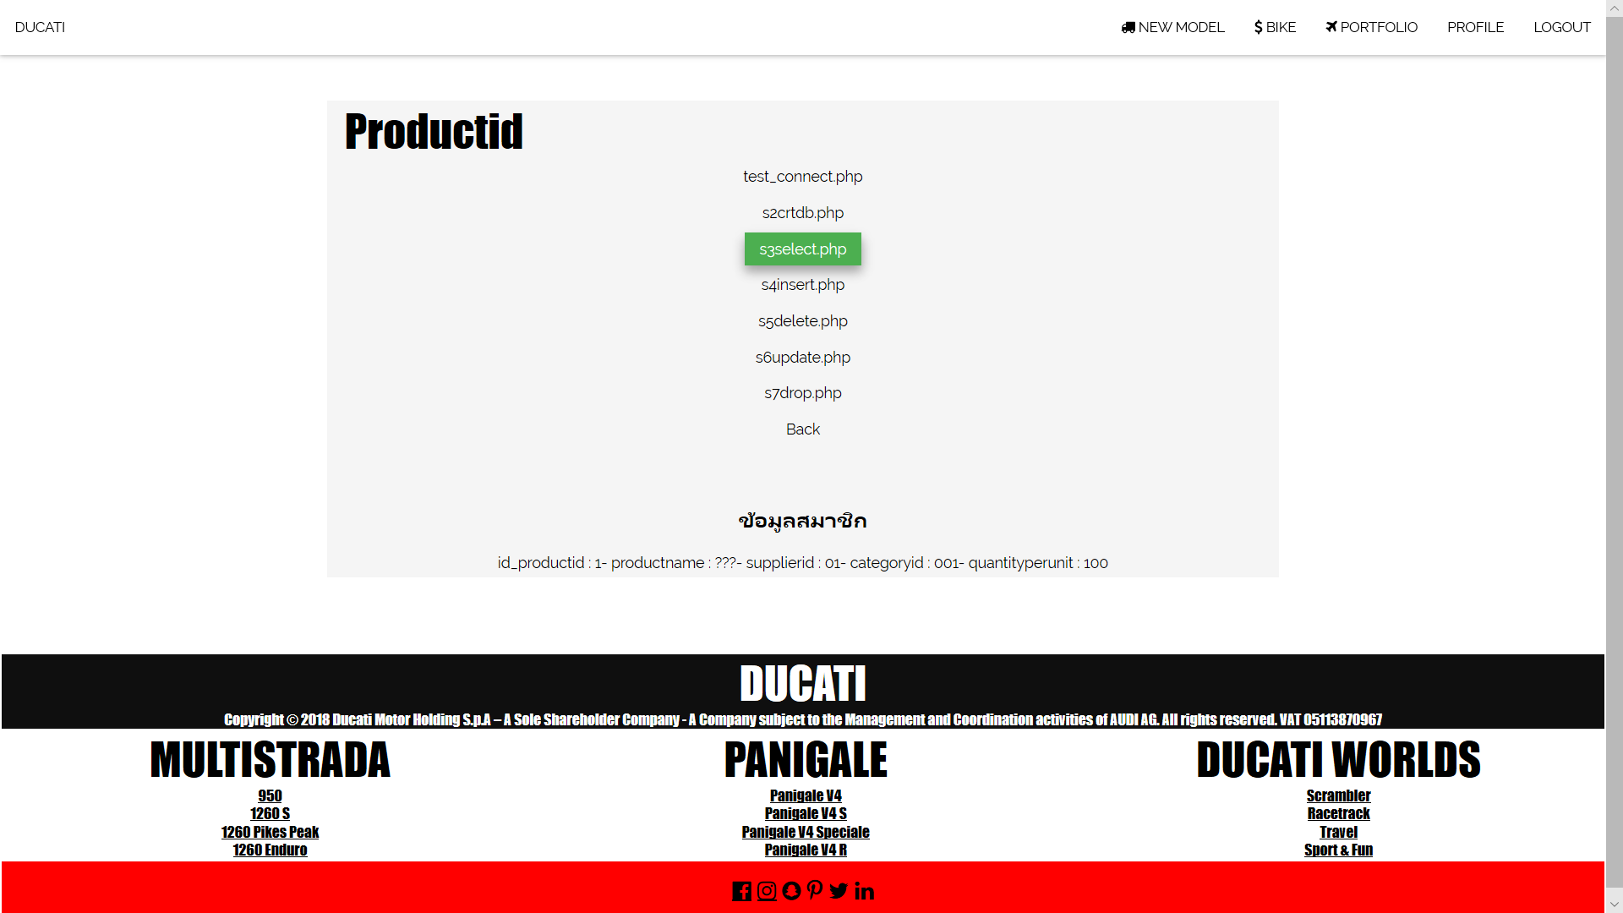
รูปที่ 6.10 หน้า Productid

Slide 32
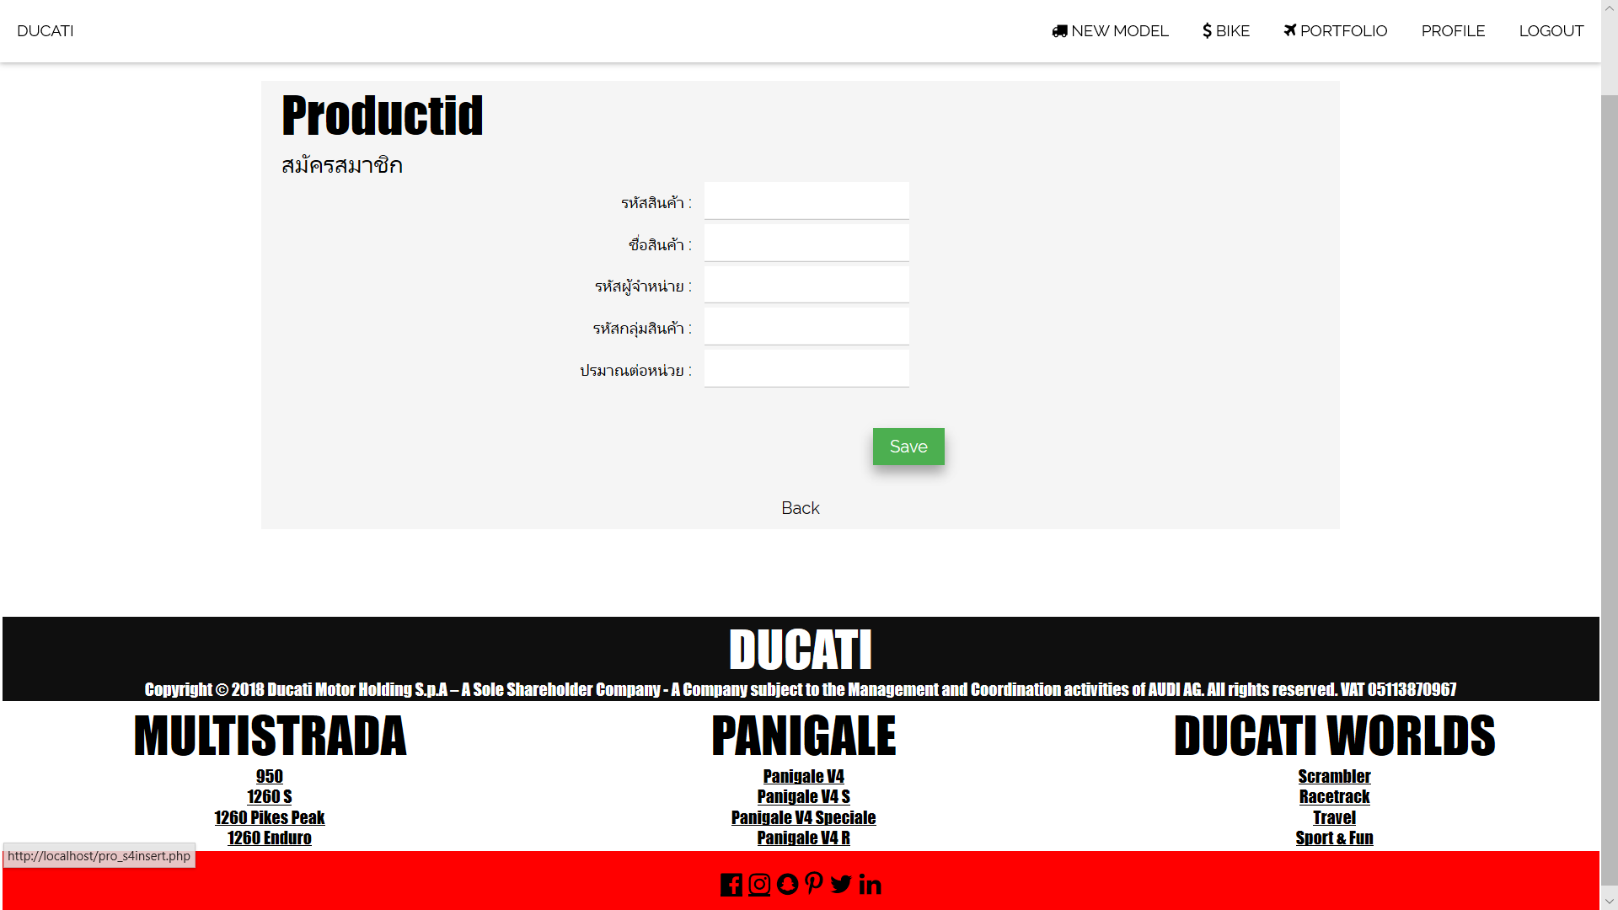
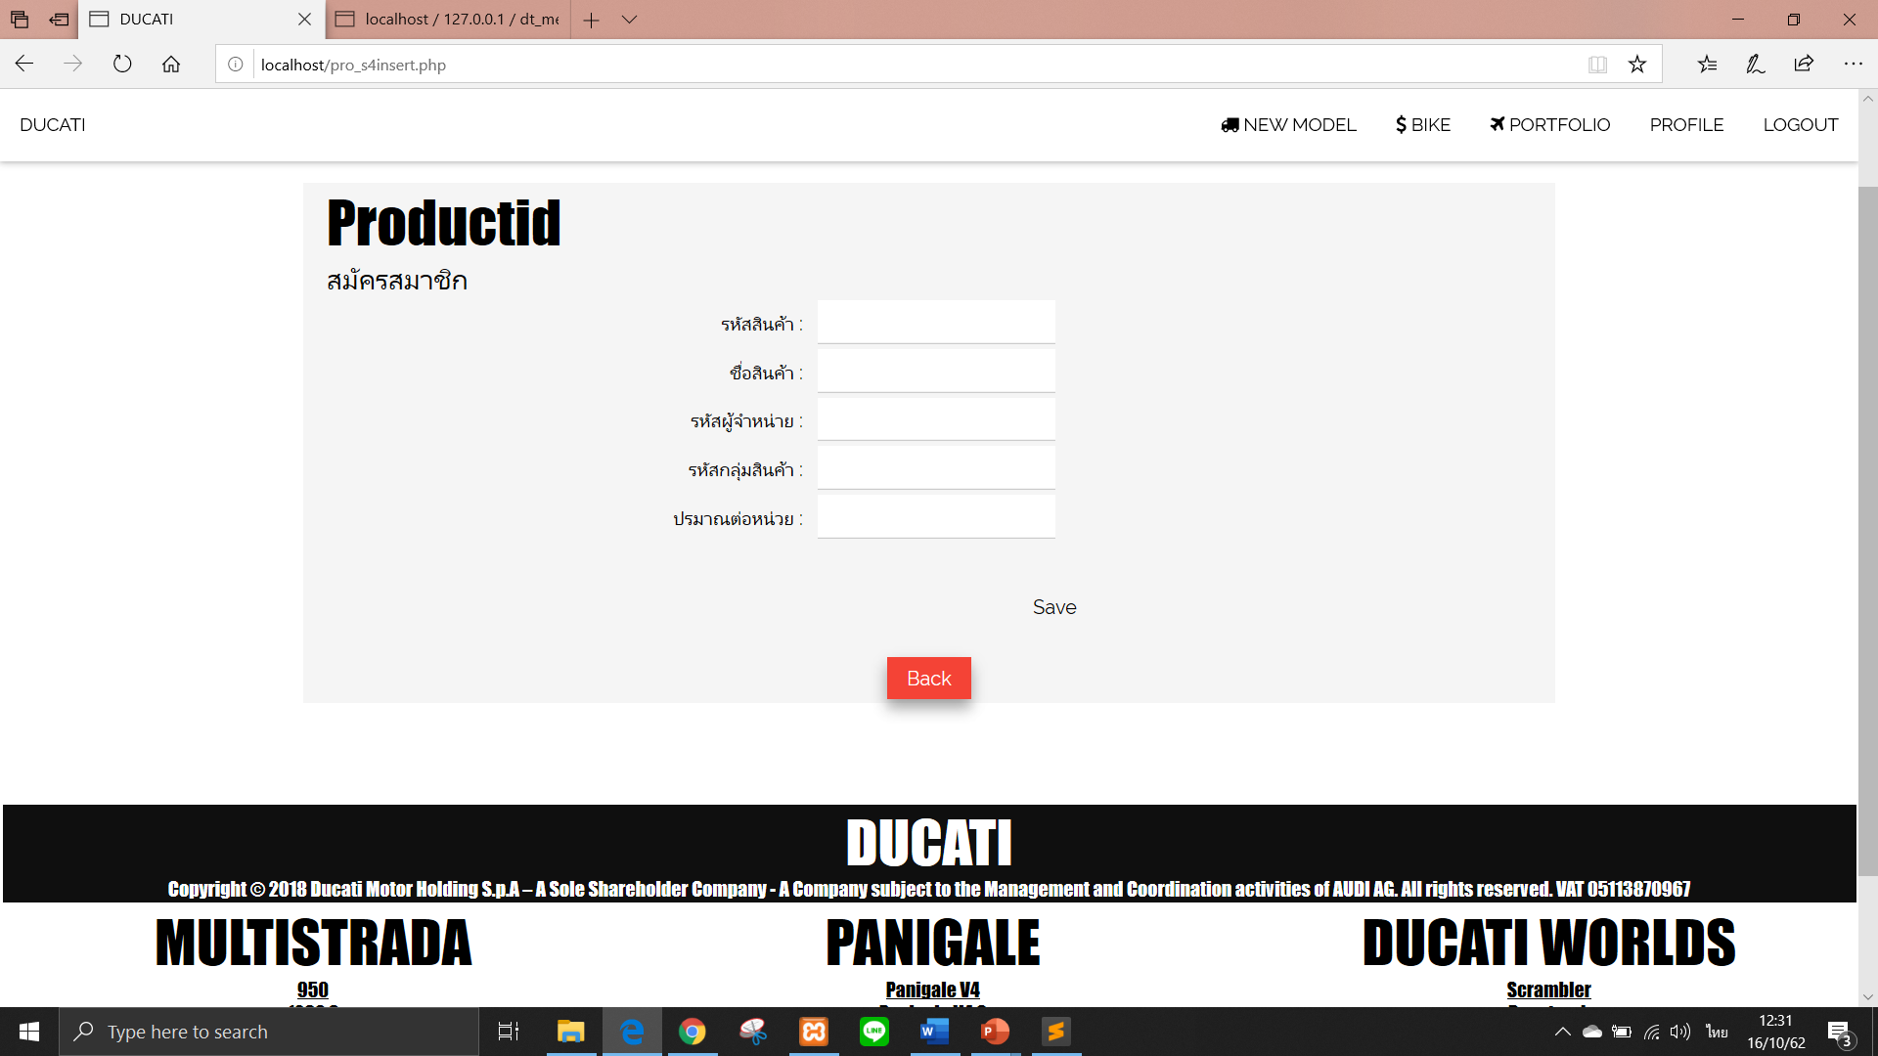
รูปที่ 6.11 หน้า กรอกข้อมูล Productid

Slide 33
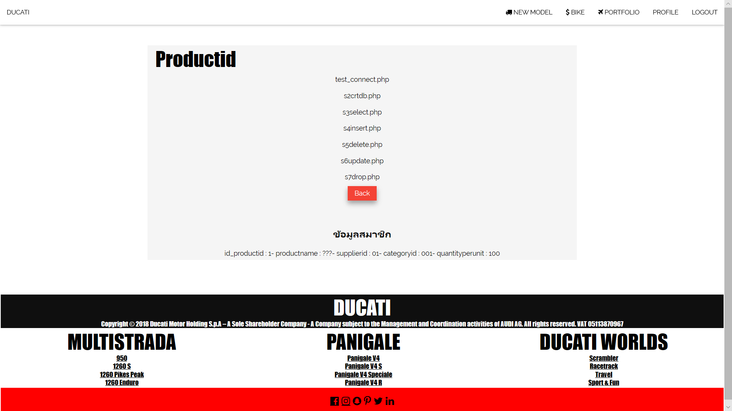
รูปที่ 6.12 ปุ่ม Back กดเพื่อย้อนกลับไปยังหน้าเมนู Nortwind

Slide 34

รูปที่ 7 ปุ่ม Logout เมื่อกดปุ่มนี้ ระบบจะเด้งไปยังหน้า Login ทันที

Slide 35
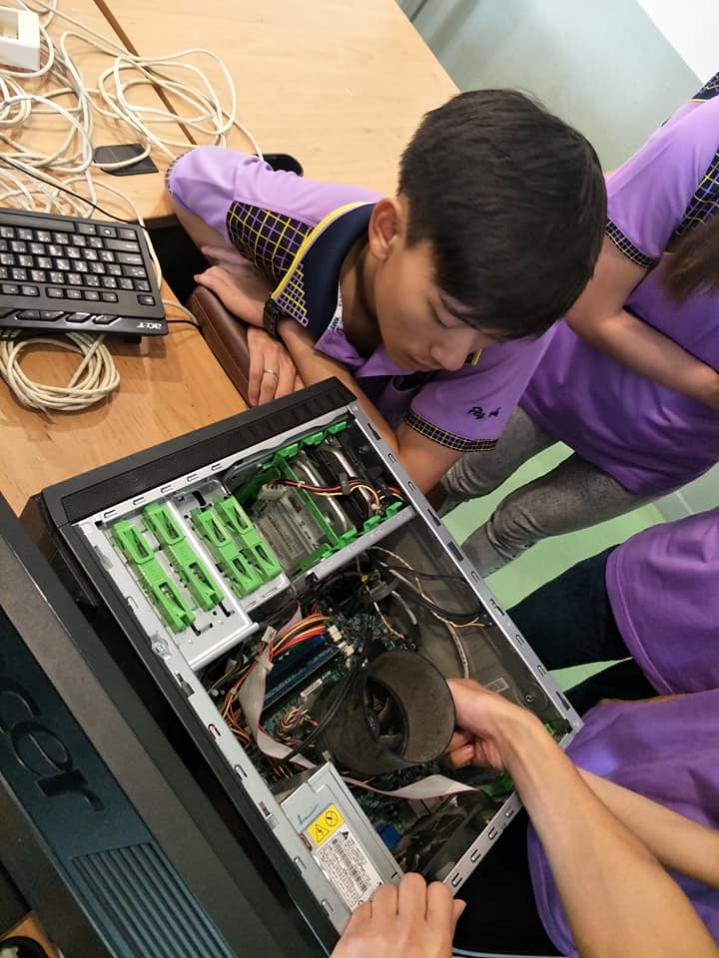
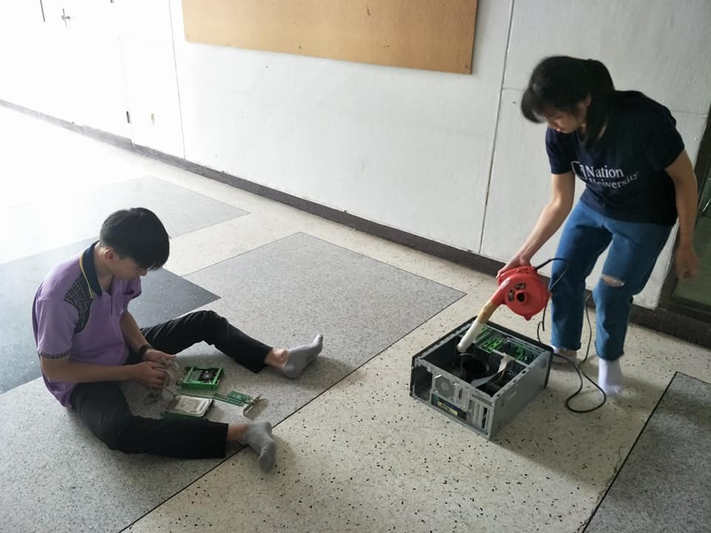
งานรอง : ช่วยแก้ปัญหาเกี่ยวกับด้านคอมพิวเตอร์ ของหน่วยงานภายในมหาวิทยาลัย

Slide 36
งานรอง : ช่วยแก้ปัญหาเกี่ยวกับด้านคอมพิวเตอร์ ของหน่วยงานภายในมหาวิทยาลัย

Slide 37
งานรอง : ช่วยแก้ปัญหาเกี่ยวกับด้านคอมพิวเตอร์ ของหน่วยงานภายในมหาวิทยาลัย

Slide 38
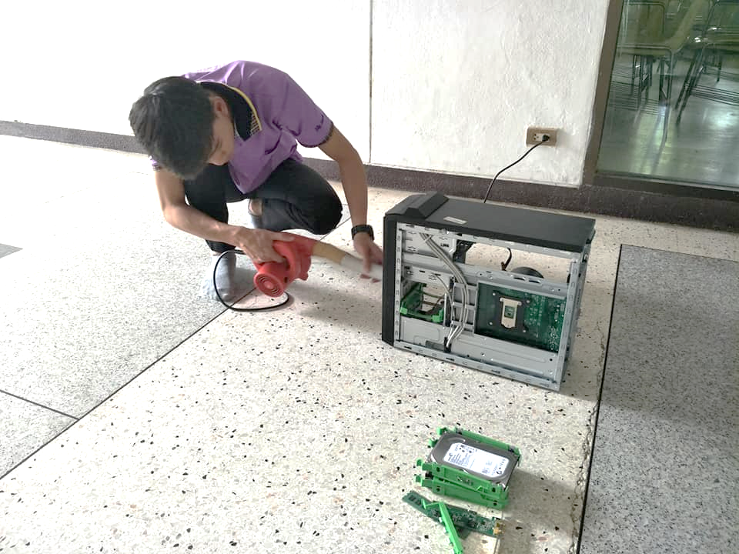
งานรอง : ช่วยแก้ปัญหาเกี่ยวกับด้านคอมพิวเตอร์ ของหน่วยงานภายในมหาวิทยาลัย

Slide 39
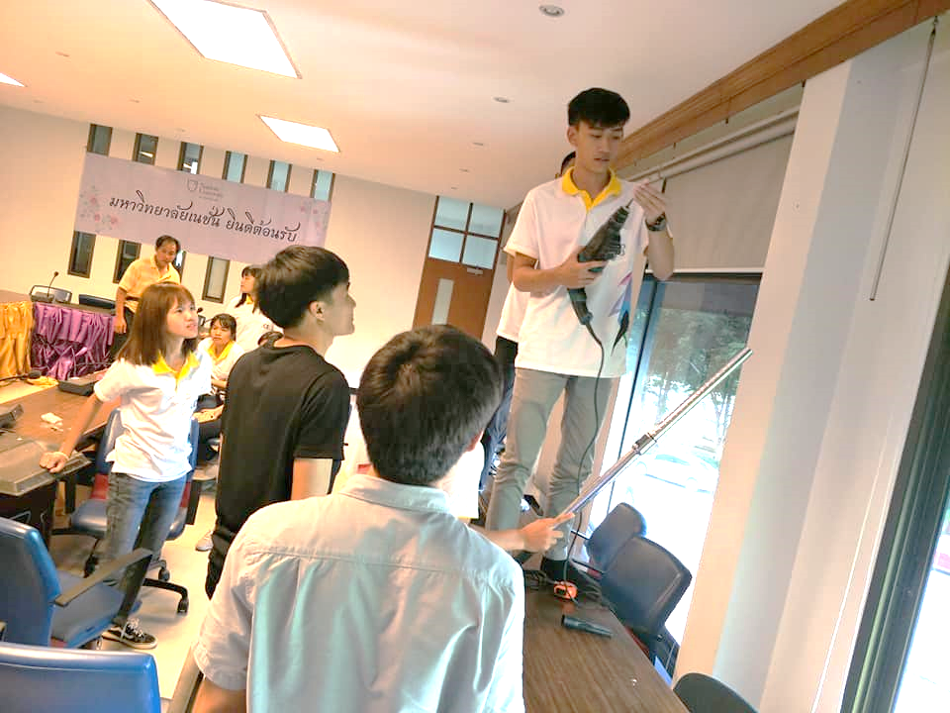
งานรอง : ช่วยแก้ปัญหาเกี่ยวกับด้านคอมพิวเตอร์ ของหน่วยงานภายในมหาวิทยาลัย

Slide 40
งานรอง : ช่วยแก้ปัญหาเกี่ยวกับด้านคอมพิวเตอร์ ของหน่วยงานภายในมหาวิทยาลัย

Slide 41
งานรอง : ช่วยแก้ปัญหาเกี่ยวกับด้านคอมพิวเตอร์ ของหน่วยงานภายในมหาวิทยาลัย

Slide 42
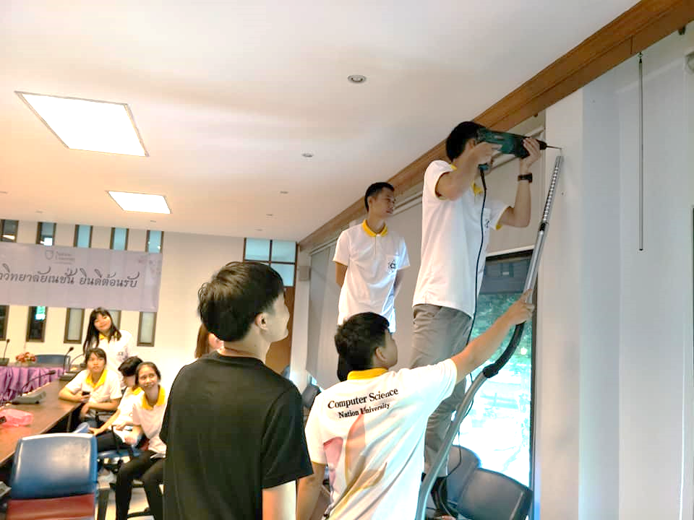
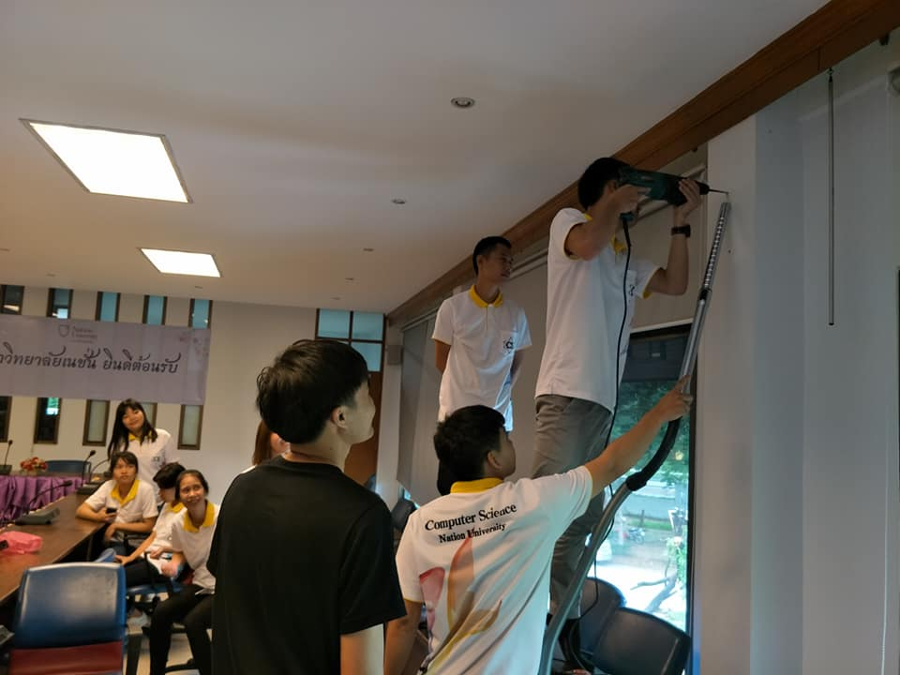
งานรอง : ช่วยแก้ปัญหาเกี่ยวกับด้านคอมพิวเตอร์ ของหน่วยงานภายในมหาวิทยาลัย

Slide 43
งานรอง : ช่วยแก้ปัญหาเกี่ยวกับด้านคอมพิวเตอร์ ของหน่วยงานภายในมหาวิทยาลัย

Slide 44
งานรอง : ช่วยแก้ปัญหาเกี่ยวกับด้านคอมพิวเตอร์ ของหน่วยงานภายในมหาวิทยาลัย

Slide 45

ความรู้ที่ได้รับจากการฝึกปฏิบัติงาน
ความรู้และประโยชน์ที่ได้จากการฝึกงานที่สถานประกอบการ มหาวิทยาลัยเนชั่น ข้าพเจ้าได้รู้จัก การตรงต่อเวลาความเสียสละ ความขยันหมั่นเพียรของตัวเอง ใฝ่เรียนใฝ่รู้ ความกล้าที่จะเข้าไปขอคำปรึกษาจากท่านอาจารย์ และพี่ๆ คอยดูแล
ได้เรียนรู้ถึงวิธีการทำเว็บไซต์ โดยใช้ โปรแกรม Xampp , โปรแกรม Sublime ในการทำ และยังได้เรียนรู้เกี่ยวกับการใช้งาน ภาษา PHP , การนำ Bootstrap มาใช้งาน

Slide 46
ประโยชน์ที่ได้รับจากการฝึกปฏิบัติงาน
1.ได้รับประสบการณจริงตามสาขาวิชาที่เรียน
2. ได้ฝึกทักษะวิชาชีพและทักษะชีวิต มีความมั่นใจในการปฏิบัติงานมากขึ้น
3. สามารถคิดเป็น ทําเป็น จัดการและแก้ปัญหาได้
4. มีบุคลิกภาพ เจตคติและกิจนิสัยที่ดีในการทำงานอาชีพ
5. มีความรับผิดชอบต่องานและความตรงต่อเวลา
6. มีข้อมูลในการเลือกสายงานเพื่อการประกอบอาชีพ

Slide 47
ปัญหาและอุปสรรคจากการฝึกปฏิบัติงาน
1. ปัญหาด้านการปฎิบัติงาน มาสายหรือเข้ามาทำงานช้า
2. นักศึกษามีความรู้ด้านภาษา PHP น้อย ทำให้เกิดความล่าช้าในเวลาทำงาน
ในกรณีมีปัญหา
3. นักศึกษามีความล่าช้า
4. ไม่ชำนาญในงานที่ทำ
5. ไม่เข้าใจงานที่ได้รับมอบหมาย
6. ใช้คำสั่งในการทำงานไม่เป็น

Slide 48
ข้อเสนอแนะในการฝึกปฏิบัติงาน
1. ควรศึกษาหาความรู้ และฝึกทักษะการเขียนโปรแกรมด้านหลักการใช้ภาษา PHP
และการใช้งานองค์ประกอบในการทำเว็บไซต์
2. เพิ่มเวลาในการศึกษา และให้คำปรึกษาจากพี่เลี้ยงหรือผู้ดูแลการฝึกงานเพิ่มขึ้น

Slide 49
ขอบคุณครับ

